Slide 1
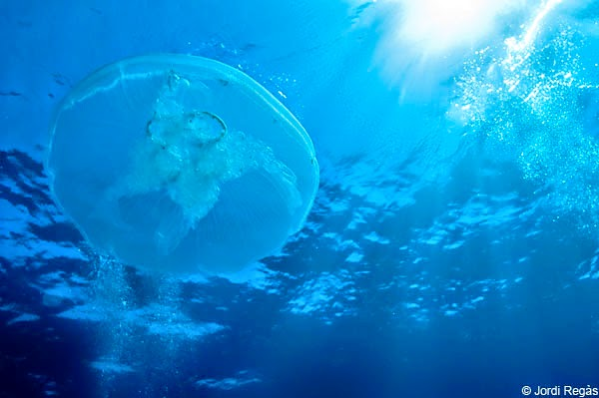



Animales
Transparentes

Slide 2
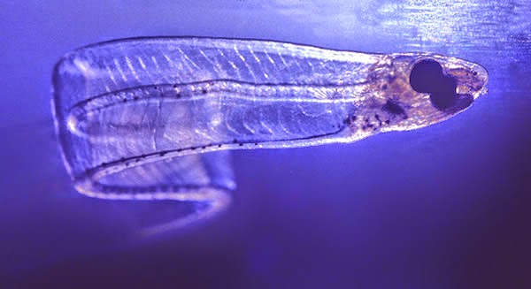
Anguila

Slide 3
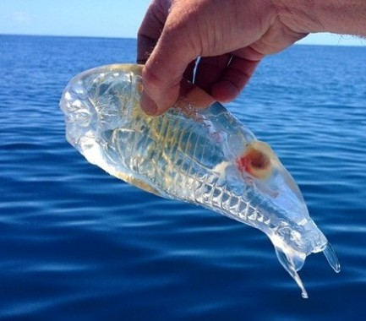
Salpas

Slide 4
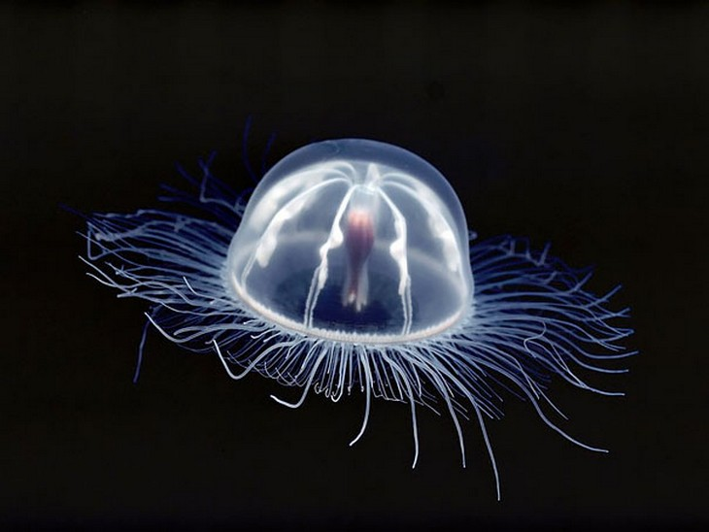
Medusa Transparente Inmortal

Slide 5
¡Cuesta Creer Que Realmente Existen!
Los Animales Transparentes

Slide 6
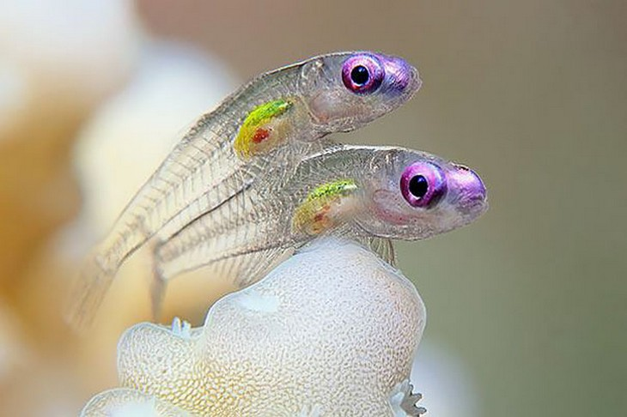
13. Peces Transparentes

Slide 7
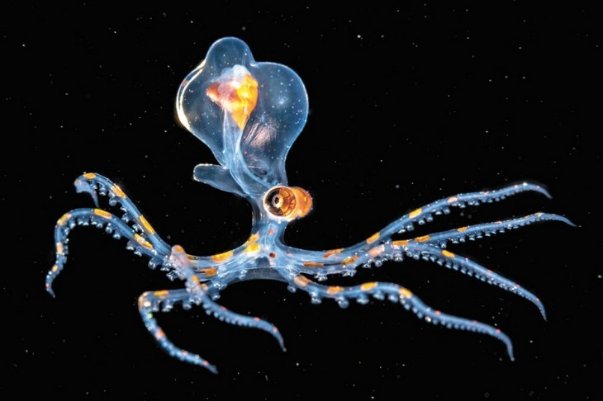
Pulpo Juvenil Cristalino

Slide 8
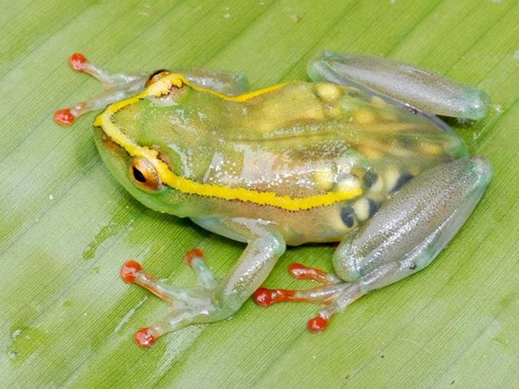
Hyperolius Leucotaenius

Slide 9

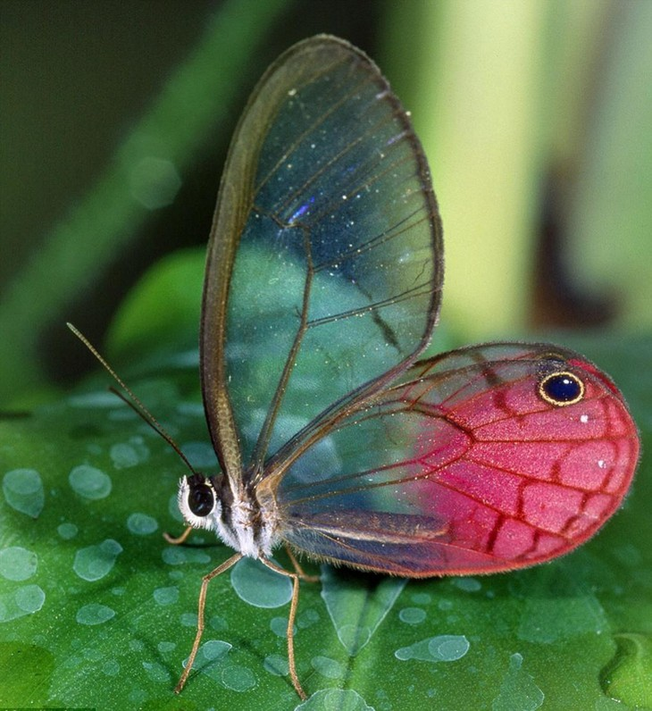
Mariposa Transparente

Slide 10
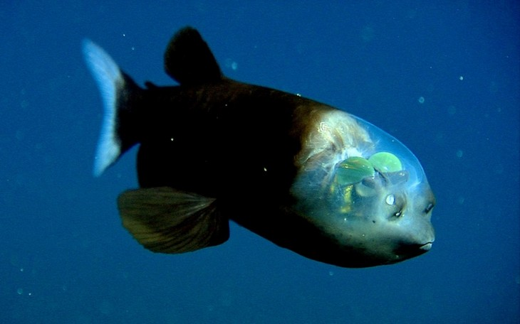
Pez Duende

Slide 11
La naturaleza es tan sabia que otorga a cada animal algún talento o instinto especial con el fin último de sobrevivir. El experto Sönke Johnsen escribió en la revista Scientific American's que "la mayoría de los animales del océano que no están protegidos por dientes, toxinas, rapidez y son de tamaño pequeño tienen cierto grado de invisibilidad". Hoy recopilamos estos animales con el don de la invisivilidad, o más exactamente la transparencia. Estos animales transparentes son tan milagrosos que cuesta creer que realmente existen.

Slide 12
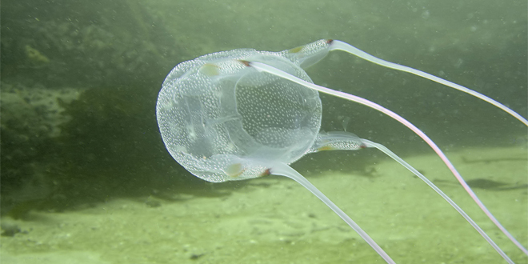
Avispa de mar

Slide 13
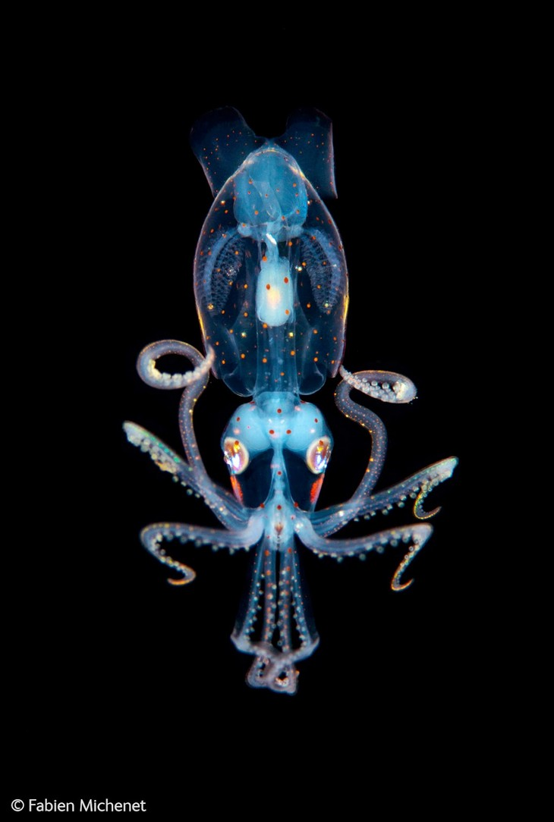
Calamar Cristalino

Slide 14
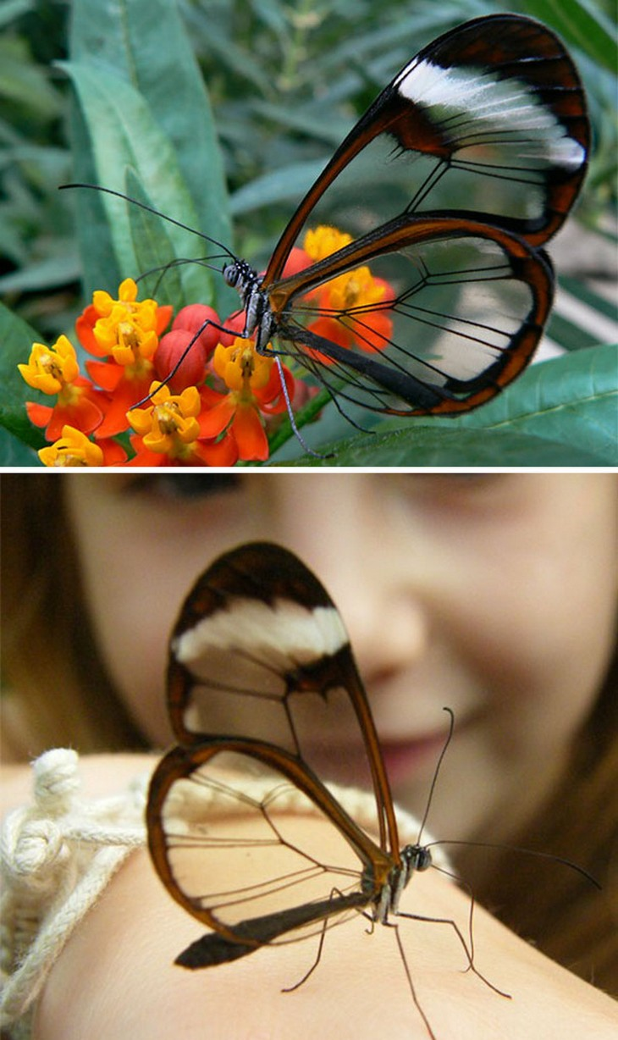
Mariposa de Cristal

Slide 15
Mariposa de Cristal

Slide 16
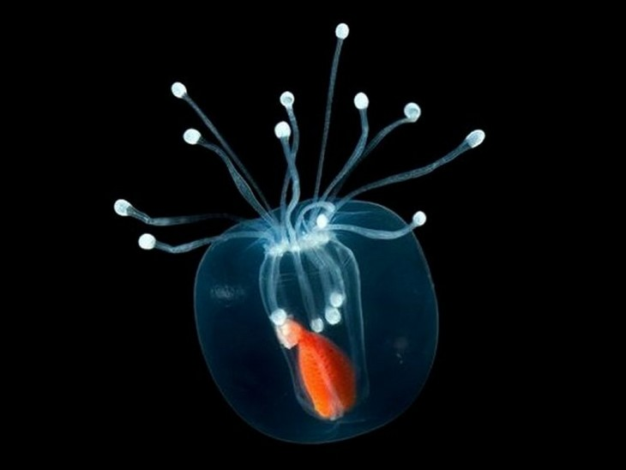
Hidromedusa

Slide 17
¡Es tiempo de transparencia!.
Vivimos una época en la que la transparencia se ha convertido en una de las principales exigencias de nuestra sociedad a las instituciones públicas y a nuestros gobernantes. A diferencia de otras exigencias, esta parecen haberla oído y ello ha provocado en ellos, y en los aspirantes a serlo un afán desmedido por mostrar que lo son más que sus adversarios, llegándose incluso a crear una "Ley de transparencia", aunque aún es más traslúcida que transparente...

Slide 18
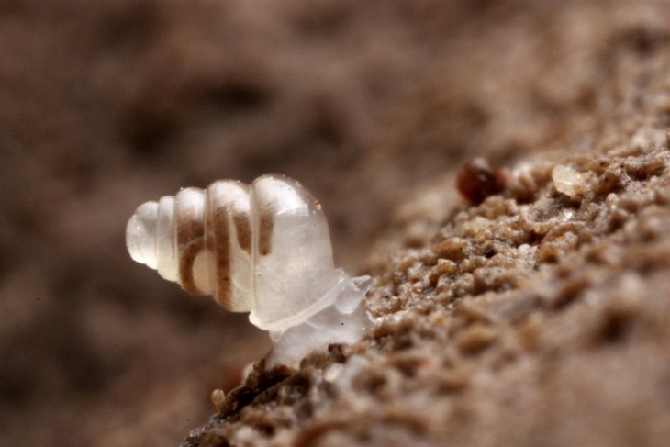
Caracol Tranlúcido

Slide 19
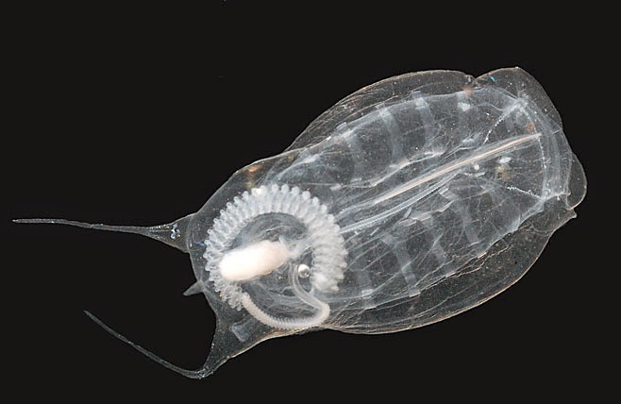
Thalia sp

Slide 20
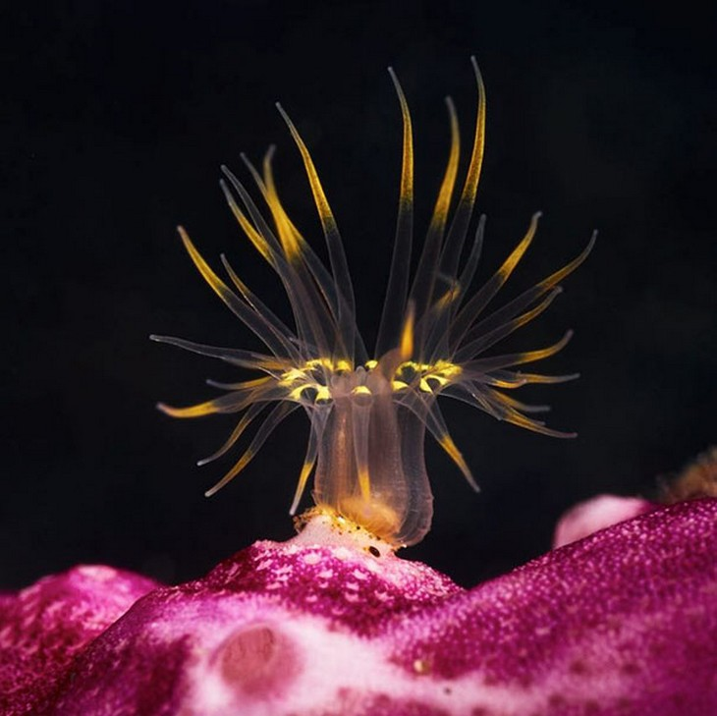
Anémonas de Mar

Slide 21
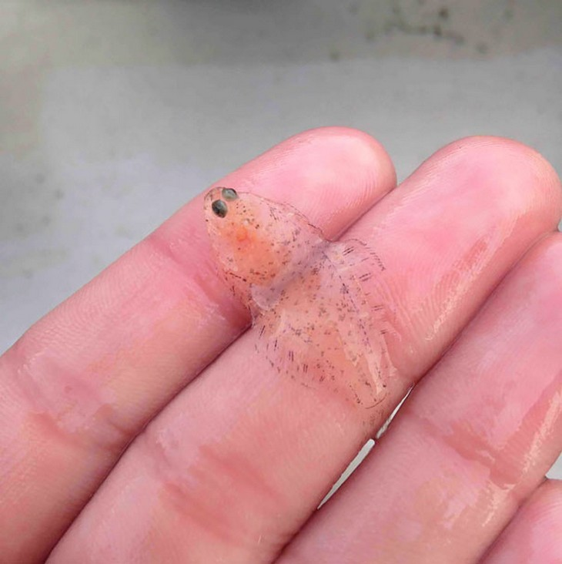
Pez Transparente

Slide 22
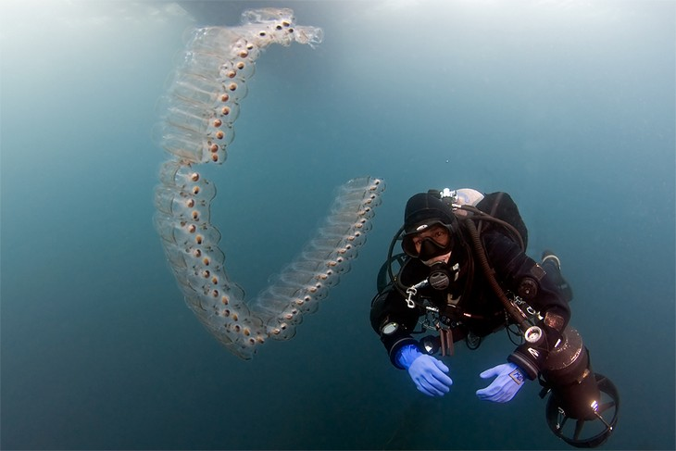
Sálpidos

Slide 23
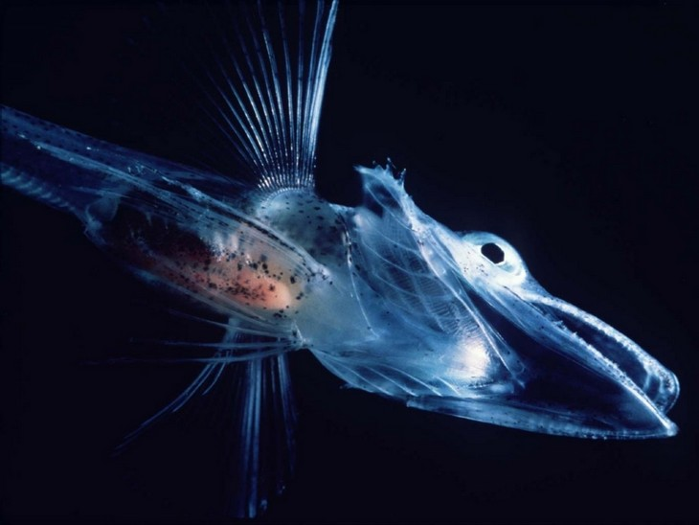
Pez Hielo

Slide 24
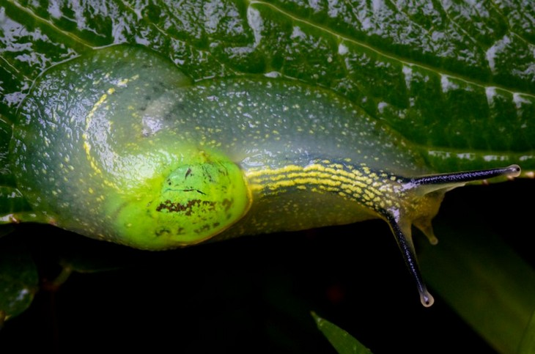
Babosa Clara

Slide 25
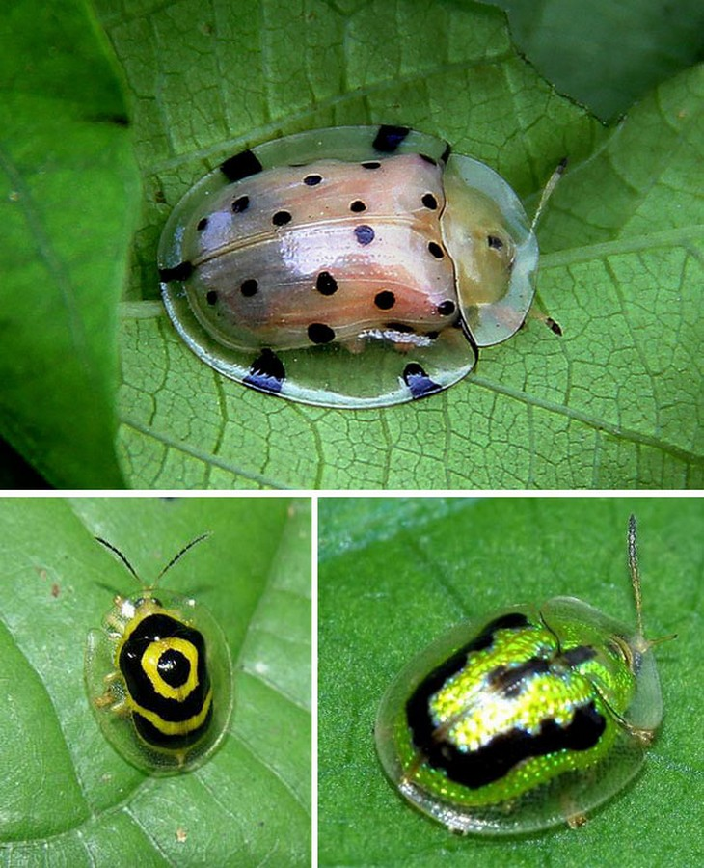
Escarabajo
Caparazón de Tortuga

Slide 26
Escarabajo
Caparazón de Tortuga

Slide 27
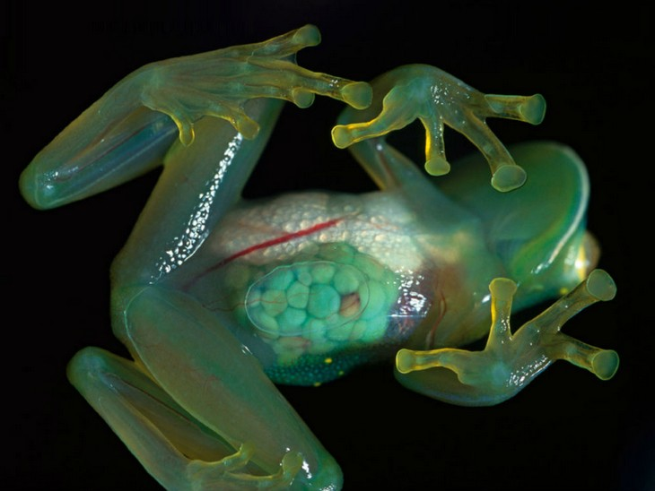
Rana de Cristal

Slide 28
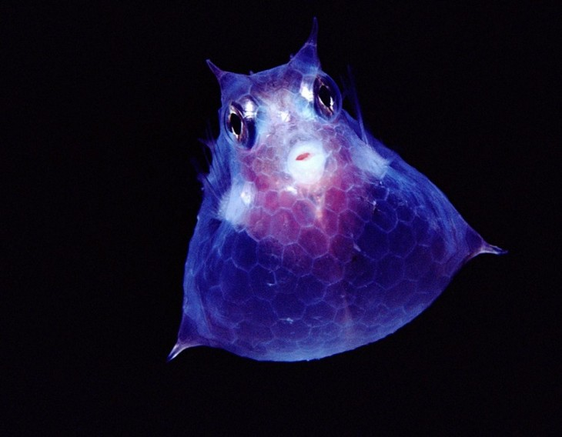
Pez Vaca

Slide 29
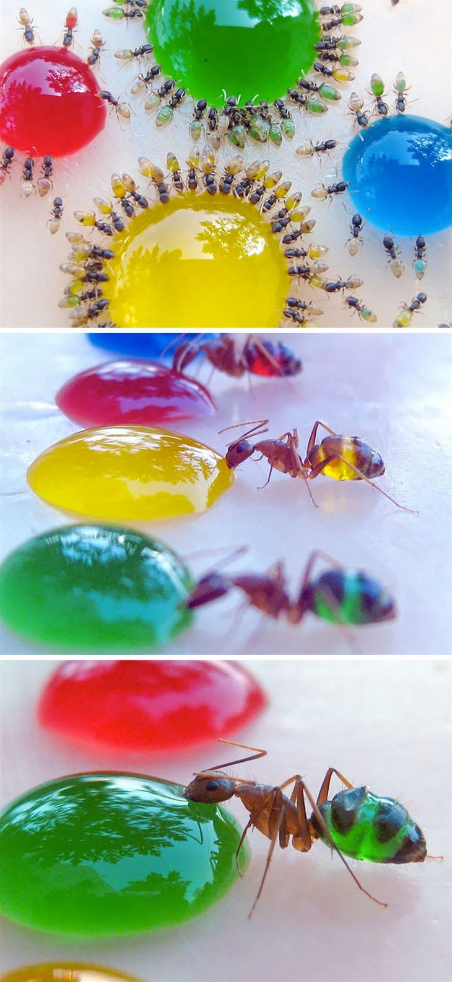
Hormiga Faraón (tomando
líquido coloreado)

Slide 30
Hormiga Faraón (tomando
líquido coloreado)

Slide 31
Hormiga Faraón (tomando líquido coloreado)

Slide 32
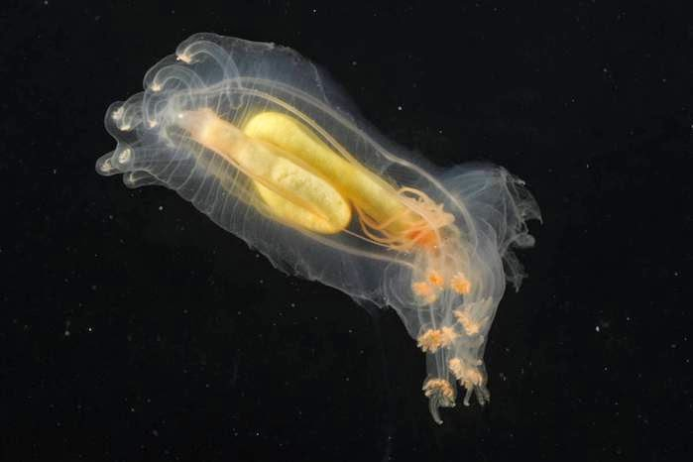
Tubo digestivo visible
en un pepino de mar.

Slide 33
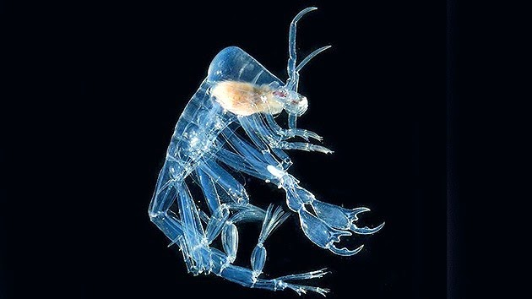
Amphipodo Phronima.

Slide 34
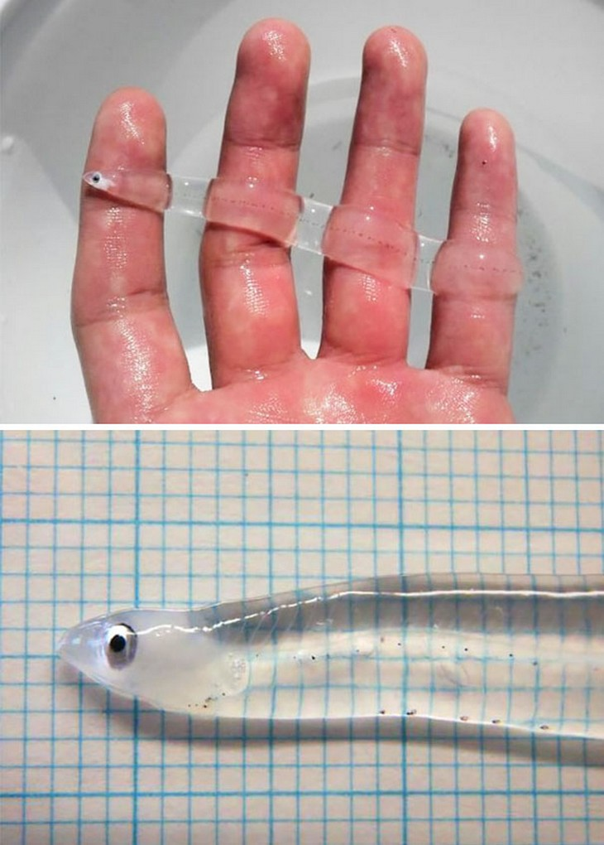
Anguila Europea

Slide 35
Anguila Europea

Slide 36
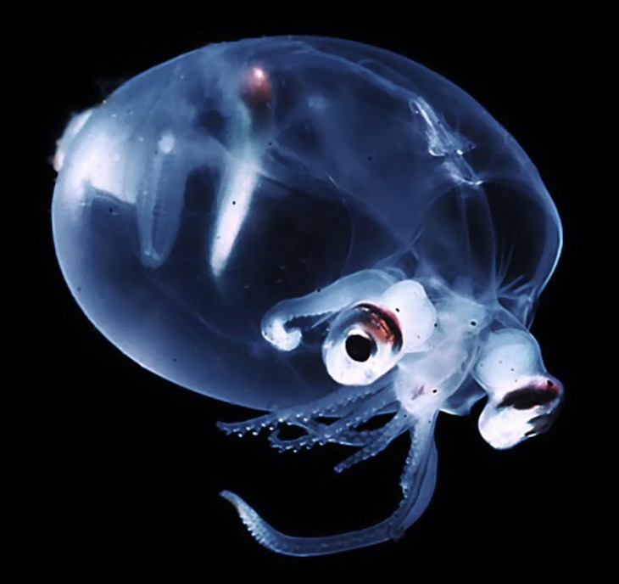
Calamar Transparente

Slide 37
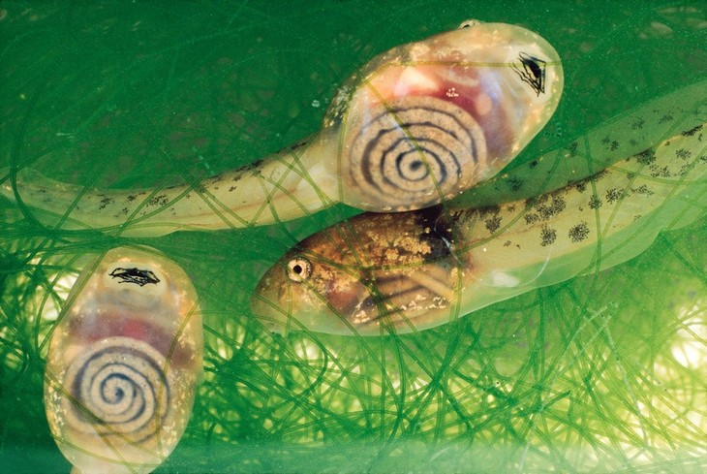
Renacuajo

Slide 38
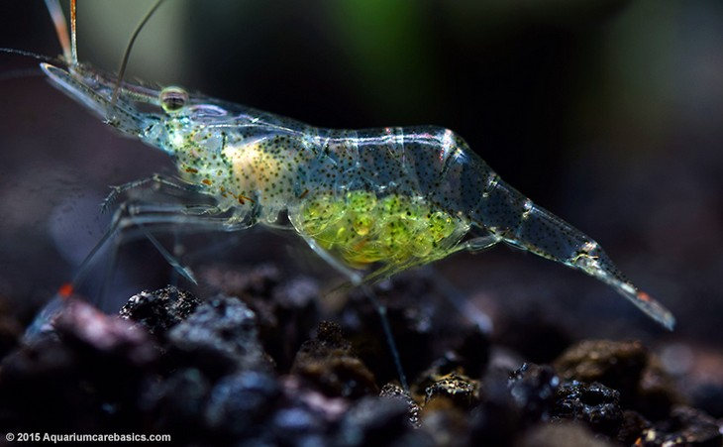
Camarón Fantasma

Slide 39
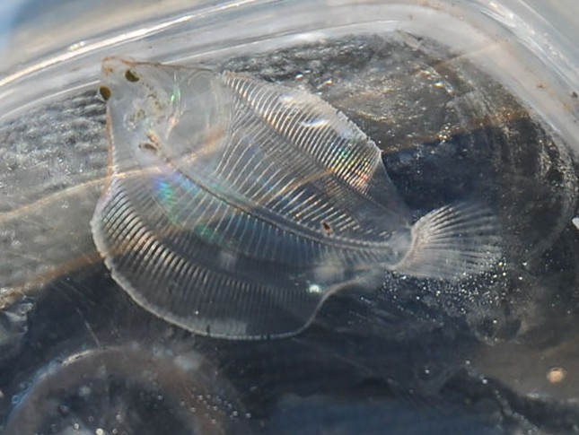
Pez Plano Transparente

Slide 40
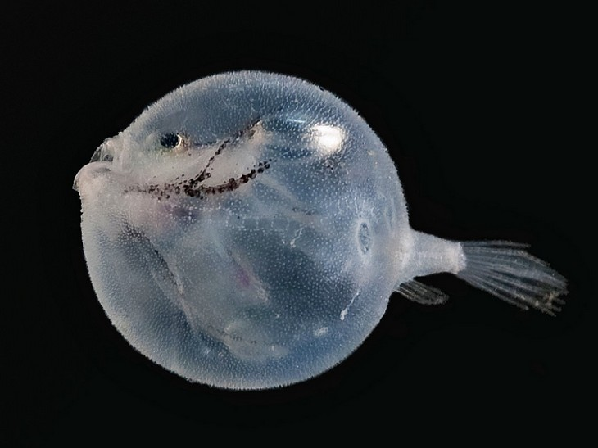
Pez de Agua Profunda

Slide 41
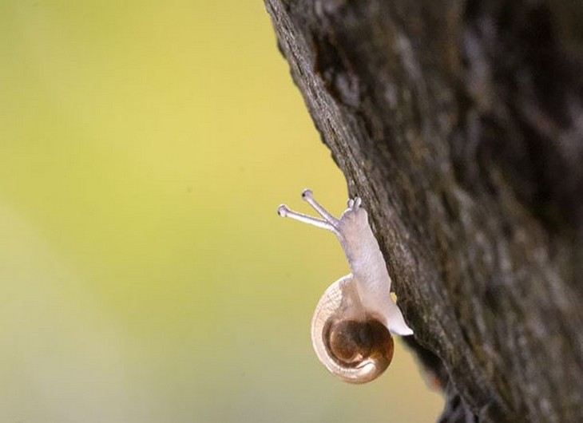
Caracol Translúcido

Slide 42
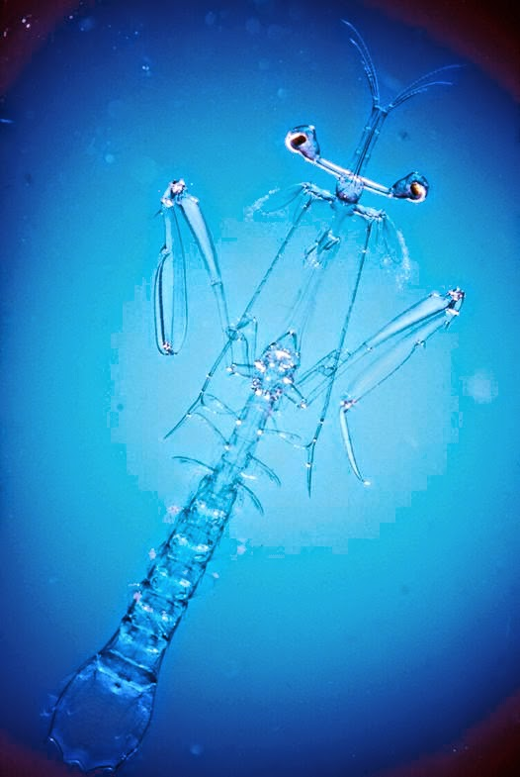
Larva de crustáceo

Slide 43
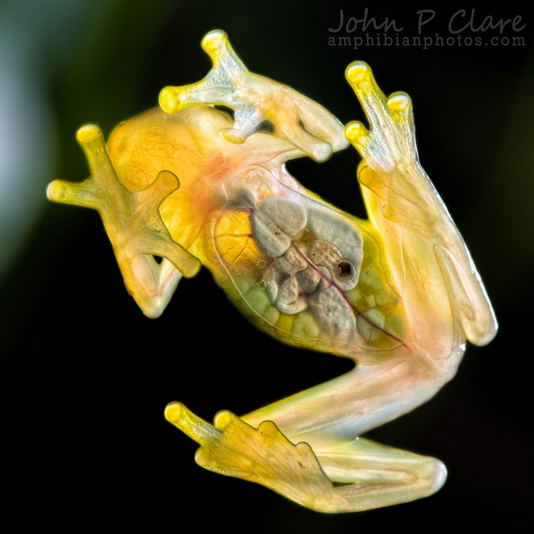
Rana de Cristal de La Palma

Slide 44
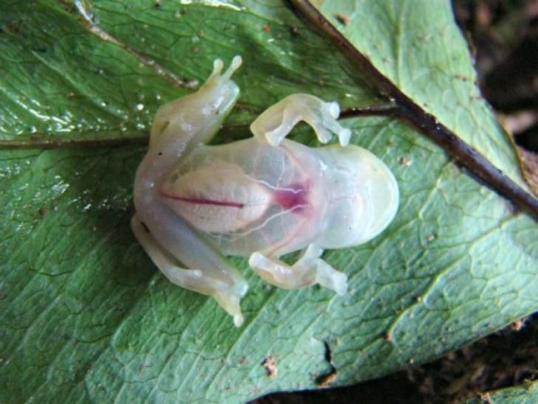
Rana de Bosque Tropical

Slide 45
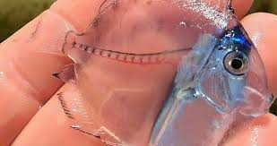
Pez Cirujano Juvenil Transparente

Slide 46


Hoy es lunes, 06 de noviembre de 2017
Ahora mismo son las 10:23 horas.
UN FUERTE
ABRAZO,
QUE TENGAS
UN BUEN DIA

Slide 47







¿Te ha gustado?
Puedes ver más entrando
Aquí
Además puedes recibir powerpoints en tu correo electrónico suscribiéndote aquí:

